Slide 1

Presentatie Herastraat eo - 11 september 2025
11 september 2025
Notes:
Vivienne: welkom bewoners en een korte omschrijving doel bijeenkomst, niet vergeten dat ze ook een tas met informatie meekrijgen zodat ze alles nog eens kunnen nalezen.

Slide 2
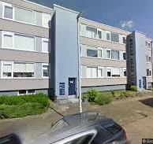
Agenda bijeenkomst
Welke informatie krijgt u van ons vandaag:
  Waarom de keuze voor vernieuwbouw?
  Wat betekent dit voor u?
  Hoe nu verder?
  Wat kunt u van ons verwachten op het gebied van (huidig) onderhoud?
  Pauze
  Mogelijkheid tot (persoonlijke) vragen.
  Wij komen bij u aan de tafels
  Vervolgstappen en het (uit)delen van informatie
Notes:
Vivienne

Slide 3
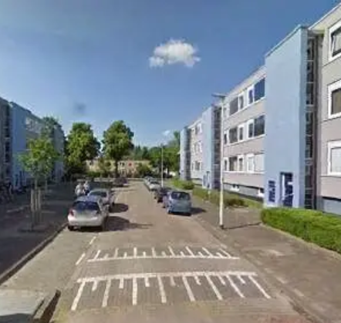
Waarom de keuze voor vernieuwbouw (1/2)
De gebouwen: voldoen niet aan de nieuwe eisen "wonen"​
Onderhoud en beheer: veel klachten over schimmelvorming, vocht en tocht. Gehorig en hoge woonlasten. Het wooncomfort scoort in totaal erg slecht.​
Energielabels: de energielabels zijn slecht;​
- verplichting vanuit overheid​
- zelfs met hoge investering niet mogelijk​
Installaties: sterk verouderd en we moeten van het gas af.
Notes:
Ton

Slide 4
Waarom de keuze voor vernieuwbouw (2/2)
Met reparaties en isoleren alleen gaat dit niet lukken. Dan nog voldoet dit niet aan de gestelde eisen wat betreft uw woongenot en het beperken van uw woonlasten.
Onderzoek geeft aan dat constructie nog in goede staat is.
Daarom willen we de gebouwen gedeeltelijk te slopen en opnieuw opbouwen, waarbij het betonnen frame zoals de fundering, dragende muren en vloerdelen blijven staan.
Dit betekent dat, gezien de grootte van de werkzaamheden, u hier niet kunt blijven wonen. Wat betekent dit voor u.
Doel: Grootschalige renovatie met verduurzaming en indien mogelijk met extra woningen op het dak.
Notes:
Ton

Slide 5
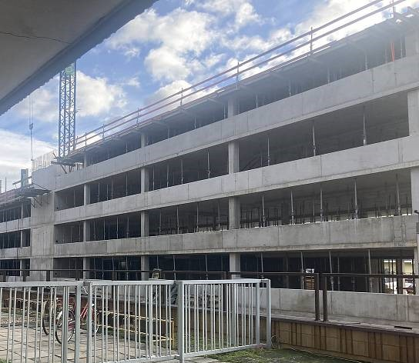
Wat betekent dit voor u?
Planning: Uitvoering werkzaamheden start naar verwachting 2e kwartaal 2028.
Gebouwen moeten leeg en onbewoond zijn om grootschalig te kunnen verbouwen​.
U kunt hier niet blijven wonen en dient een nieuwe woonruimte te vinden. Wij kunnen samen met u een vervangende en passende woonruimte vinden. ​
Mogelijkheid om terug te keren na de grootschalige renovatie van circa 2 jaar. Ook wel terugkeermogelijkheid genoemd.​
Het Sociaal Plan wordt met u besproken tijdens het huisbezoek.​
Wij dragen zorg voor de leefbaarheid door o.a. tijdelijke verhuur met een vaste partner. ​
Tijdens een huisbezoek wordt u uitgebreid geïnformeerd over de planning.
Voorbeeld foto "casco"
Notes:
Ton

Slide 6
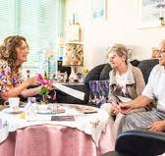
Hoe nu verder?
Waarin wordt u begeleid en waarover geïnformeerd tijdens het huisbezoek?
  Wat is de rol van de bewonersbegeleider?
  Sociaal Plan
  Uw rechten, plichten en voorzieningen
  Inschrijving Woonnet Rijnmond
  Hoe blijven we in contact?
  (telefonisch, via mail en middels spreekuur)
  Aanmelden klankbordgroep
Notes:
Neusa

Slide 7

Wat kunt u van ons verwachten op het gebied van onderhoud
Wat doet Habion nog wel en wat doet Habion niet?
Huurders kunnen te allen tijde een reparatieverzoek indienen bij:
Coen Hagedoorn
E-mailadres:
storingenhabion@Coenhagedoorn.nl
Telefoonnummer:
088 880 80 00
Notes:
Patrick

Slide 8

Wie gaat de vernieuwbouw voorbereiden en uitvoeren?
'Rutges Vernieuwt' uit Utrecht
U kunt deze partij vanaf heden regelmatig in en rondom uw complex vinden.
Zij werken samen met diverse adviseurs waaronder o.a. beton- en dakspecialisten.
Werkzaamheden en onderzoek ter voorbereiding van de vernieuwbouw.
Notes:
Patrick

Slide 9
Wat gaan we na de pauze doen?
Wij gaan na de pauze van 15 minuten samen met u aan de tafels zitten, om uw vragen zoveel mogelijk te beantwoorden
Dit doen wij in kleine groepen en na afloop noteren we de hoofdpunten van onze tafelvragen
Notes:
Vivienne

Slide 10

Pauze

Slide 11
Tafelvragen
Vriendelijk verzoeken wij u om in kleine groepjes aan tafel te gaan zitten, max 10 personen per tafel.
Wij komen bij u om uw vragen zoveel mogelijk persoonlijk te kunnen beantwoorden
Na afloop noteren we de hoofdpunten.
Notes:
Vivienne

Slide 12
Vervolgstappen:
U ontvangt straks van ons een informatiemap
  Hier zit alle informatie in welke wij met u vanavond gedeeld hebben. Denk aan de meest gestelde vragen en contactgegevens. Heeft u vragen aarzel dan niet om contact met ons op te nemen.
Opstart van de klankbordgroep
  U kunt zich hiervoor aanmelden bij de bewonersbegeleider Neusa
1 op 1 Huisbezoeken worden opgestart in november/december 2025
  Hiervoor ontvangt u een persoonlijke uitnodiging
Wilt u op de hoogte gehouden worden van het toekomstige plannen in de wijk 110-morgen?
  Dan kunt u zich inschrijven via www.habion.nl/ projecten/ 110-morgen-herastraat-en-omgeving.
Notes:
Vivienne

Slide 13
Bedankt voor uw aanwezigheid!

